Slide 1
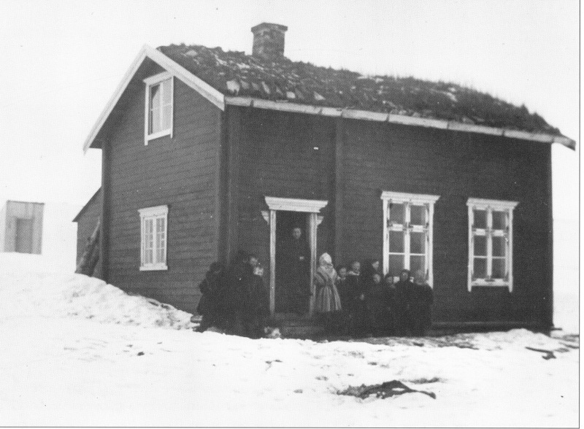
Sámi skuvlahistorjá 5
Almmuheapmi Billávuonas 06.12.11

Slide 2
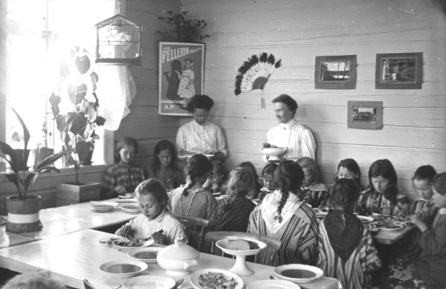
Manne muitalit sámi skuvlahistorjá ?
Skuvla lei badjel čuođi jagi eiseválddiid váldoneavvu luohtehahttit sámegiela ja sámi kultuvra
Ii leat vel dokumenterejuvvon man ollu dat lea vahágahttán sámi servodagaide ja eaŋkilolbmuide
Stáhtat leat geavahan hui ollu ruđa skuvlla assimilerenbargui, ja eai áiggu buhtadit vahágiid.

Slide 3
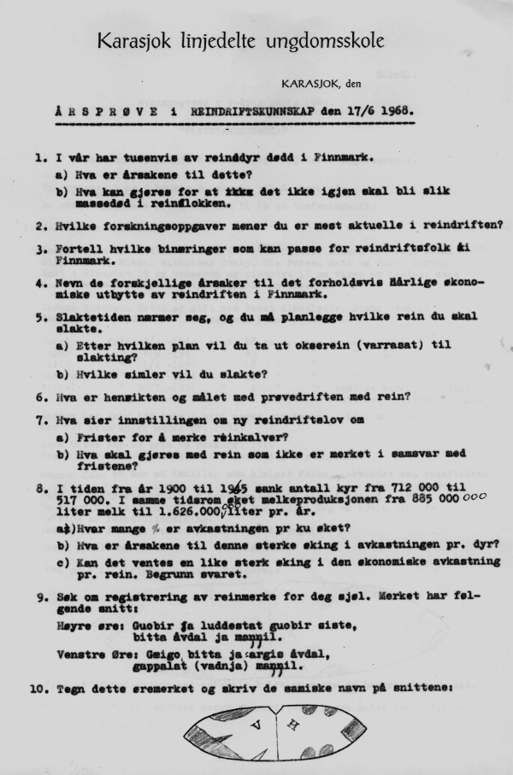
Girjeprošeakta
Boares dokumeanttat arkiivvain
Gárves artihkkalat, eat sáhte rievdadit
Diŋgojuvvon artihkkalat, doaimmahit ovttasbargguin
Jearahallan, doaimmaheaddji čállá, muitaleaddji dohkkeha.
Ieža čállán fáddáartihkkalat

Slide 4
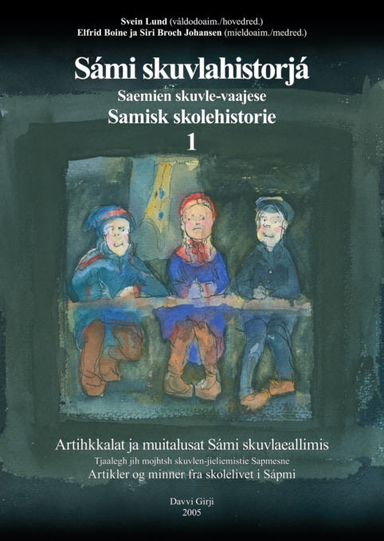
Sámi skuvlahistorjá - 1 (2005)
Artihkkalat dáruiduhttima, girkku ja mássan oahpu birra
Oahppit, oahpaheaddjit, internáhtabargit ja váhnemat muitalit
Miehtá Norgga bealde Sámis: Deanus, Guovdageainnus, Kárášjogas, Álttás, Muosáin, Návuonas, Gáivuonas, Skániin ja Aarbortes.

Slide 5
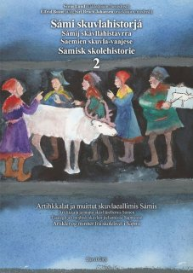
Sámi skuvlahistorjá 2 (2007)
Boazodoalloskuvla ja sámi joatkkaskuvllat
Vuođđoskuvlamuitalusat Deanus, Mátta-Várjjagis, Kárášjogas, Davvenjárggas, Láhpis, Ráissas, Gáivuonas ja Divttasvuonas
Sámi oahpahusráđis, skuvladirektevrras ja departemeantta

Slide 6
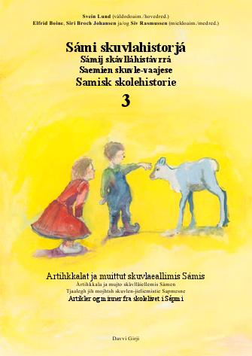
Sámi skuvlahistorjá 3 (2009)
Mánáidgárddit: Unjárga, Deatnu, Kárášjohka, Romsa, Skánit, Divtasvuodna, Snåase ja Oslo
Vuođđoskuvla:
Máze, Davvesiida, Fálesnuorri, Ákŋoluokta, Loabát
Gielladili birra

Slide 7
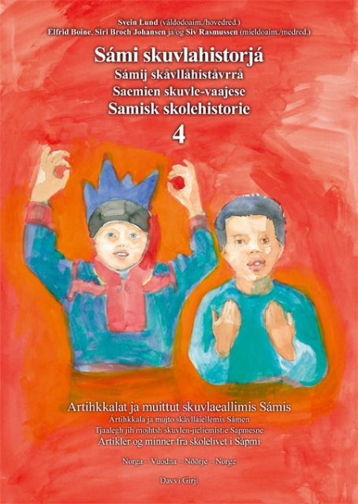
Sámi skuvlahistorjá 4 (2010)
Dáruiduhttima bealis ja vuostá, 1750-1935
Vuođđoskuvla: Deatnu, Unjárga, Hámmárfeasta, Muosát, Bájddár, Engerdal
Erenoamášoahppu (ee. čalmmehis ja bealjehis oahppit)

Slide 8
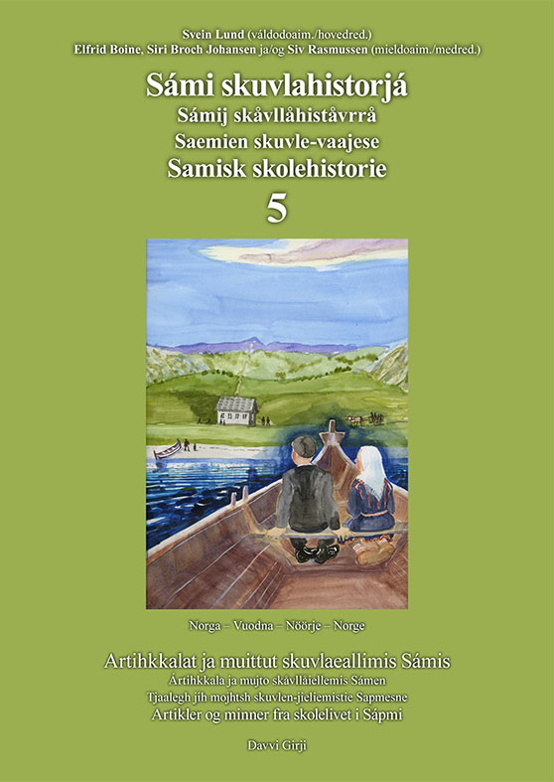
Sámi skuvlahistorjá 5 (2011)
# Oahppoplánát ja oahppoplánariiddut
# Soahti ja ođđasithuksen
# Joatkkaskuvllat: Kárášjohka, Guovdageaidnu, Girkonjárga, Ráisa, Hábmir
# Vuođđoskuvla: Gáŋgaviika, Porsáŋgu, Guovdageaidnu, Skánit, Áhkkanjárga, Bálát, Gaale, Aarporte ja Snåase

Slide 9

Oahppoplánat
- Ii mihkkege sámiid birra ovdal 1971
- 1974: Sámi fáttát fágain
- 1987: Sierra sámi oahppoplánat
- 1997: Hirbmat riidu

Slide 10
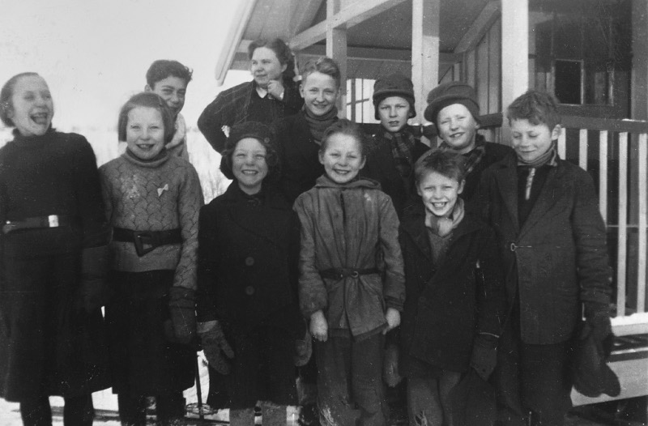
Skuvla Finnmárkkus soađi áigge
- Máŋga skuvla giddejuvvon
- Váilui reaiddut, boaldamuš ja borramuš
- Skuvla eará visttiin
- Oahpaheaddjit bággejuvvon searvat nasisttalaš searvái
- Oahppit ja oahpaheaddjit vuostalaste
- NS-oahpaheaddjit ožžo virggiid soađis ja ráŋggaštuvvojedje maŋŋil

Slide 11
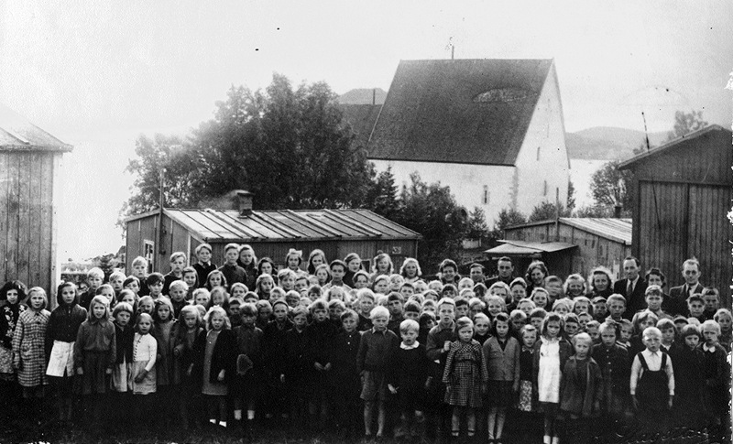
Ođđasishuksenáigi
- Duháhiid oahppit eváhkos - vázze báikkálaš skuvllain
- Sierra skuvlaleairrat 1945-51
- Bráhkkaskuvllat gitta 1960 rádjái
- Riidu skuvlahuksema ja sentraliserema birra
- Ollu oahpaheaddjit oahpu haga

Slide 12
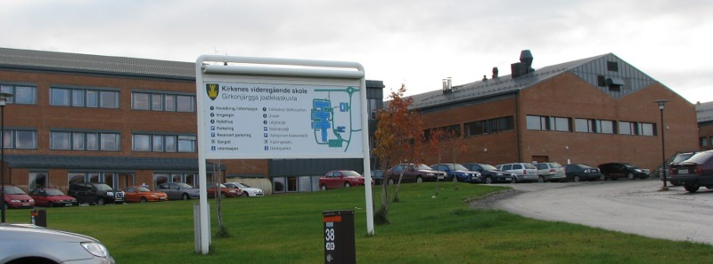
Joatkkaskuvllat
- Sámi joatkkaskuvlla rektor 70-logus muitala
- 25 jagi buđehin
- Mo rievdadit skuvlla?
- Dearvvašvuođaoahppu
- Oahppi ja oahpaheaddji vásáhusat Girkonjárggas
- Ráissa joatkkaskuvla
- Julevsámegiela álgu joatkkaskuvllas

Slide 13
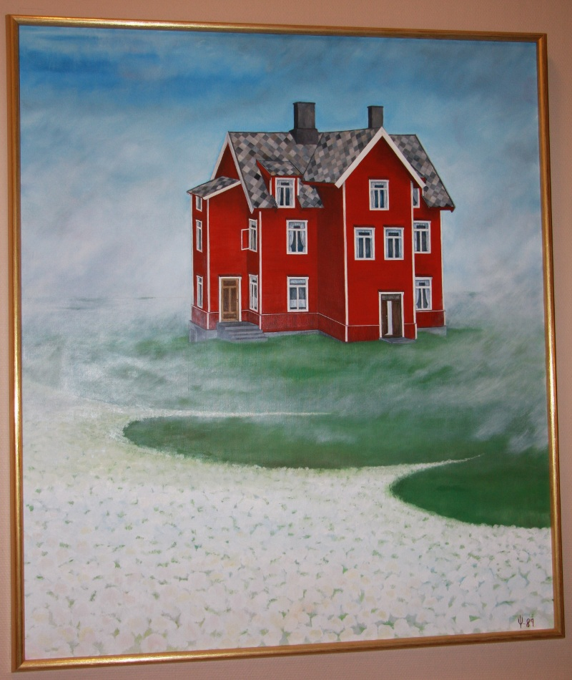
Skeavvonjárga ja Njeareveaddji
- Lákkovuona johttiskuvla ja Nuorevuona vuosttaš skuvlavisti
- Skeavvonjárga internáhta dáruiduhttinásahussan
- Njeareveaj-váhnemiid guhkes riidu iežaset skuvlla ovddas
- Skuvlastreaika ja ruovttuskuvla
- Heaitiheapmi ja ođđa riidu skuvlavistti birra

Slide 14
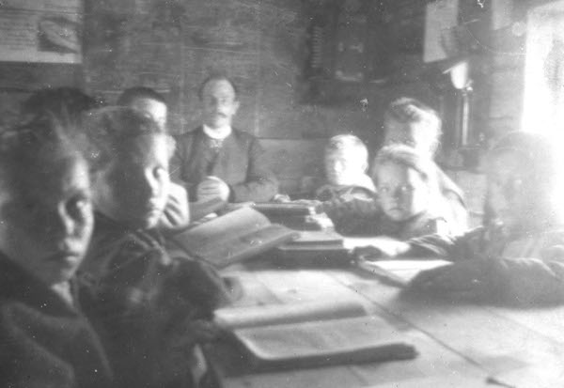
Porsáŋgu
Báhpa bealuštii sámegiela ja kveanagiela
Čállosat sámegillii
Garra riiddu skuvllaid bealis
Sámegielat ja dárogielat ohppiid vásáhusat
Lulli-Norgga oahpaheddjiid vásáhusat

Slide 15
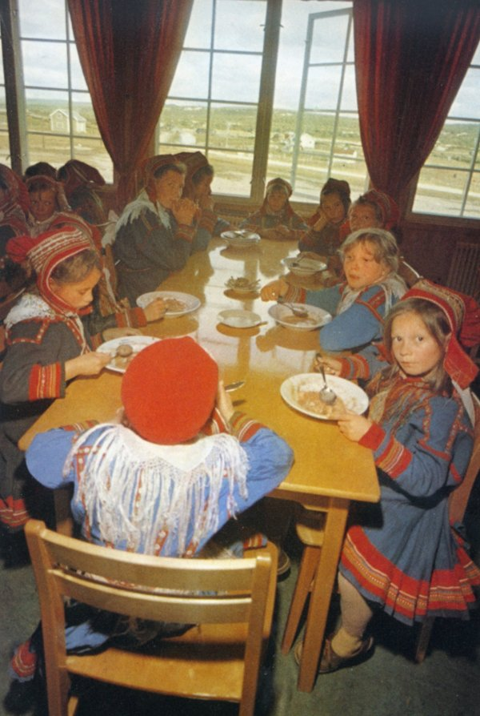
Guovdageaidnu
- Báhtaredje internáhtas
- Skuvla soađi áigge
- Meahceskuvla
- Oahppi dulkan
- Veagalváldin internáhtas
- Eallin oahpu haga

Slide 16
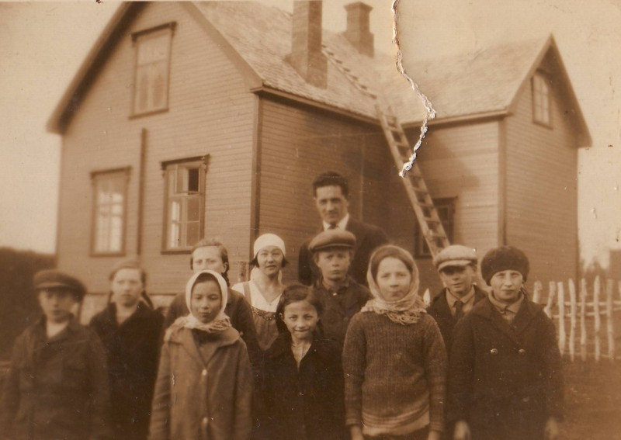
Skánit ja Ufuohta
- Skuvla Skániin ja Eavenaššis 1890-1940
- Čiegus sápmelažžan Áhkkánjárggas
- Beaggan sámepionera Henrik Kvandahl oahpaheaddjin ja dutkin
- Skuvlajávkan Bálága sámegilažiin

Slide 17
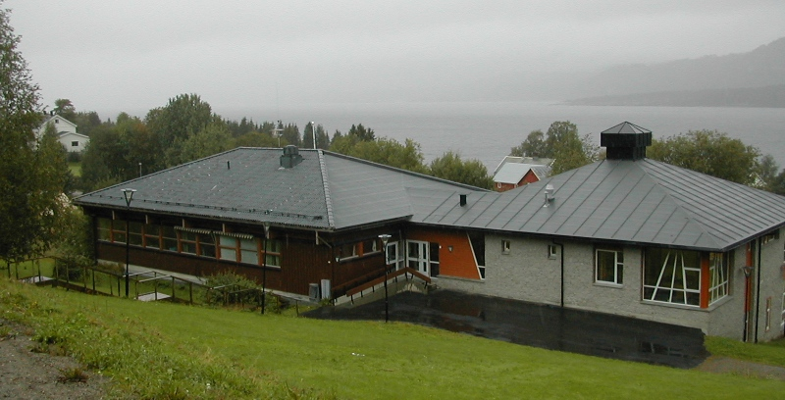
Lulli-Sámis
- Sámeskuvla vai gilliskuvla?
- Internáhta ruoktun
- Snåase sámeskuvlla álgu
- Lullisámegiel oahpponeavvuid ovddanahttin

Slide 18
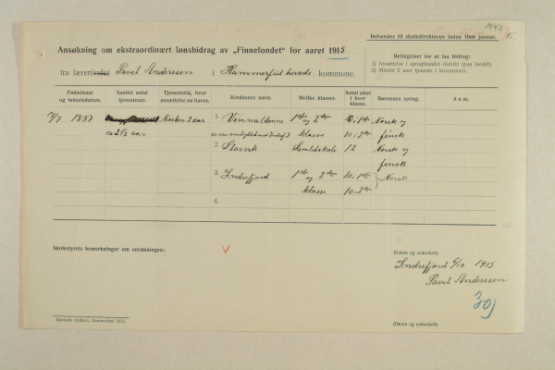
Almmuhanvuogit
Girjjit (6 Norgga bealde + eará riikkat)
Interneahtta -
http://skuvla.info
Aviisaartihkkalat -
Min Áigi / Ávvir
Logaldallamat skuvllain
Filbma?

Slide 19
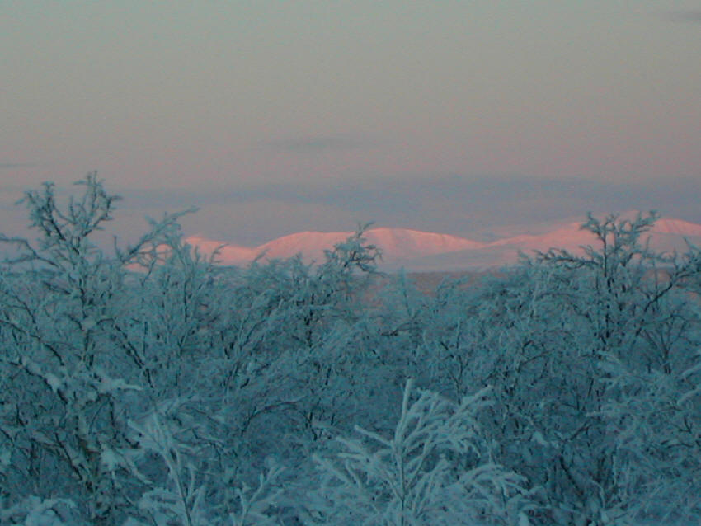
Jurdagat
Manne leat ollu sámit molson giela, kultuvrra ja identitehta?
Lea go vejolaš ja sávahahtti molsut ruovttoluotta?
Maid dalle ferte skuvla bargat?

